Slide 1


Основы построения файловых систем
Acronis @ МФТИ

Slide 2
Основы построения файловых систем
Консенсус в распределённой системе
Сегодня мы обсудим, как сделать надёжный распределённый конечный автомат.
Acronis @ МФТИ

Slide 3
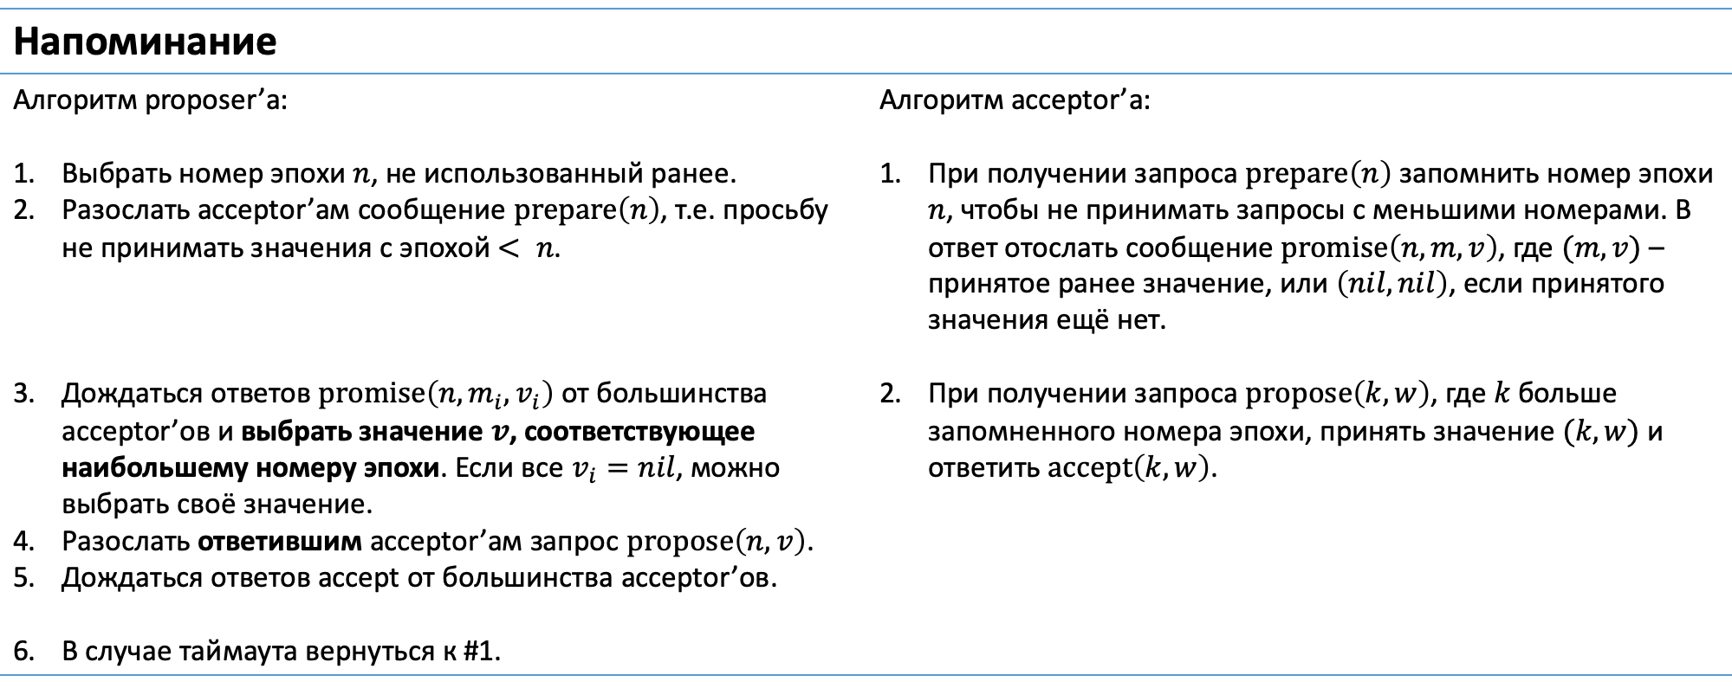
Основы построения файловых систем
Напоминание
Алгоритм proposer’а: Выбрать номер эпохи $n$, не использованный ранее. Разослать acceptor’ам сообщение $\operatorname{prepare}\left(n\right)$, т.е. просьбу не принимать значения с эпохой $< n$. Дождаться ответов $\operatorname{promise}\left(n, m_{i}, v_{i}\right)$ от большинства acceptor’ов и выбрать значение $v$, соответствующее наибольшему номеру эпохи. Если все $v_{i}=nil$, можно выбрать своё значение. Разослать ответившим acceptor’ам запрос $\operatorname{propose}\left(n, v\right)$. Дождаться ответов accept от большинства acceptor’ов. В случае таймаута вернуться к #1. | Алгоритм acceptor’а: При получении запроса $\operatorname{prepare}\left(n\right)$ запомнить номер эпохи $n$, чтобы не принимать запросы с меньшими номерами. В ответ отослать сообщение $\operatorname{promise}\left(n, m, v\right)$, где $(m, v)$ – принятое ранее значение, или $\left(nil, nil\right)$, если принятого значения ещё нет. При получении запроса $\operatorname{propose}\left(k, w\right)$, где $k$ больше запомненного номера эпохи, принять значение $(k, w)$ и ответить $\operatorname{accept}\left(k, w\right)$.
Acronis @ МФТИ

Slide 4
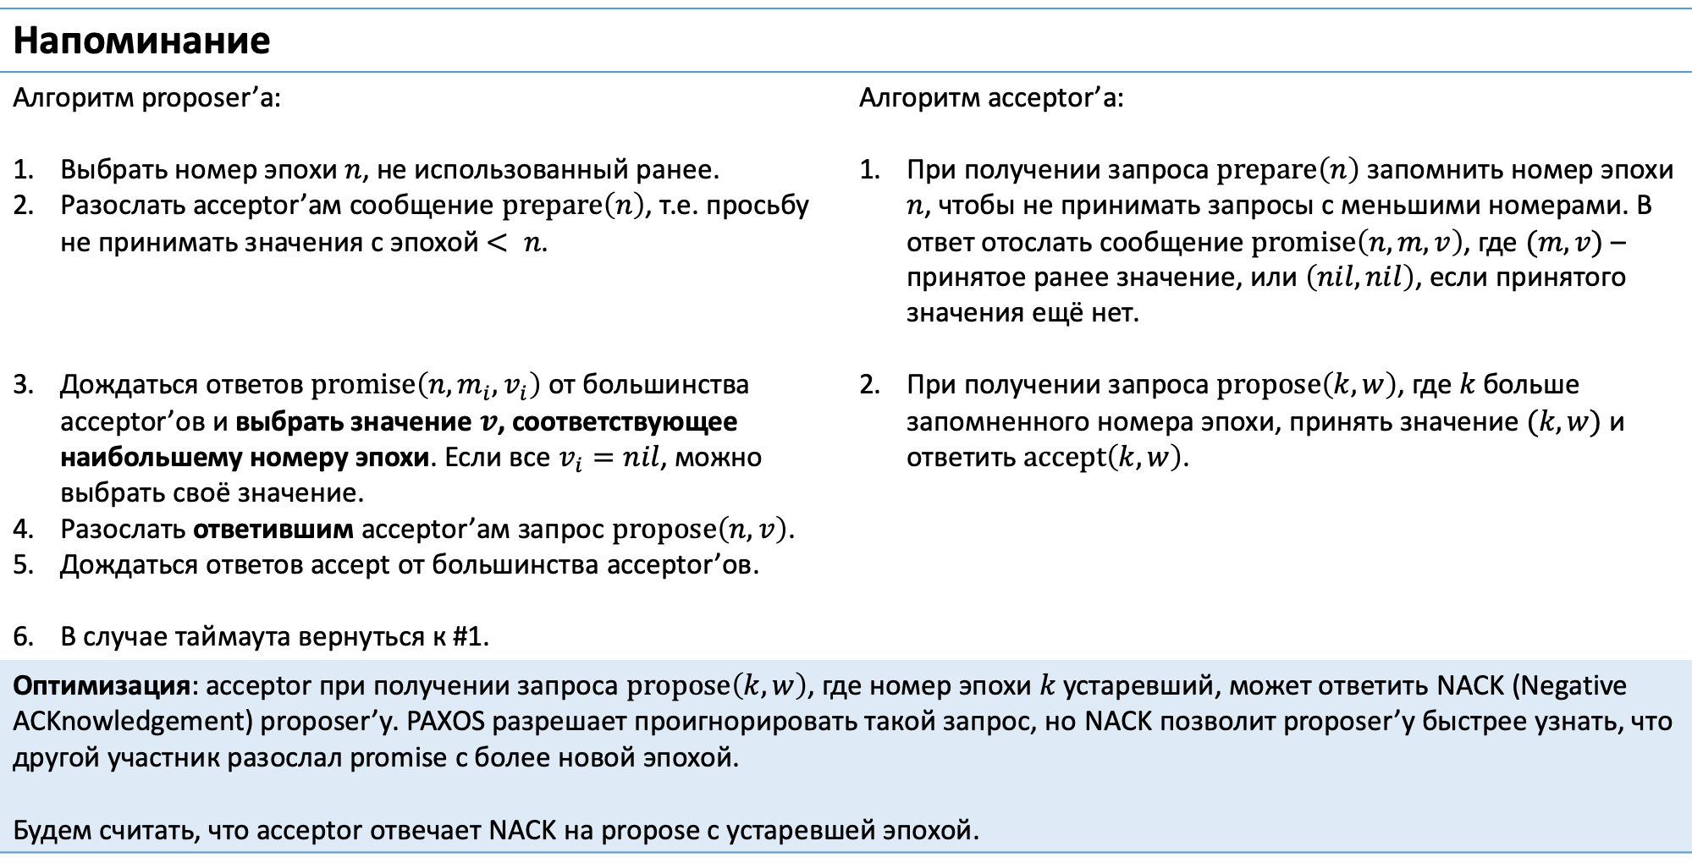
Основы построения файловых систем
Напоминание
Алгоритм proposer’а: Выбрать номер эпохи $n$, не использованный ранее. Разослать acceptor’ам сообщение $\operatorname{prepare}\left(n\right)$, т.е. просьбу не принимать значения с эпохой $< n$. Дождаться ответов $\operatorname{promise}\left(n, m_{i}, v_{i}\right)$ от большинства acceptor’ов и выбрать значение $v$, соответствующее наибольшему номеру эпохи. Если все $v_{i}=nil$, можно выбрать своё значение. Разослать ответившим acceptor’ам запрос $\operatorname{propose}\left(n, v\right)$. Дождаться ответов accept от большинства acceptor’ов. В случае таймаута вернуться к #1. | Алгоритм acceptor’а: При получении запроса $\operatorname{prepare}\left(n\right)$ запомнить номер эпохи $n$, чтобы не принимать запросы с меньшими номерами. В ответ отослать сообщение $\operatorname{promise}\left(n, m, v\right)$, где $(m, v)$ – принятое ранее значение, или $\left(nil, nil\right)$, если принятого значения ещё нет. При получении запроса $\operatorname{propose}\left(k, w\right)$, где $k$ больше запомненного номера эпохи, принять значение $(k, w)$ и ответить $\operatorname{accept}\left(k, w\right)$.
Оптимизация: acceptor при получении запроса $\operatorname{propose}\left(k, w\right)$, где номер эпохи $k$ устаревший, может ответить NACK (Negative ACKnowledgement) proposer’у. PAXOS разрешает проигнорировать такой запрос, но NACK позволит proposer’у быстрее узнать, что другой участник разослал promise с более новой эпохой. Будем считать, что acceptor отвечает NACK на propose с устаревшей эпохой.
Acronis @ МФТИ

Slide 5
Основы построения файловых систем
Replicated FSM
Будем предполагать, что каждый процесс-участник PAXOS исполняет все три роли: proposer, acceptor и learner, притом один из процессов играет роль выделенного proposer’а, т.е. только он испускает предлагаемые значения. Тогда N-я итерация рабочего цикла реплицированного журнала выглядит так: подготовить новый номер эпохи и разослать prepare, дождаться promise от остальных участников, разослать propose со значением шага N, дождаться ответов от других участников, разослать другим участникам commit, чтобы надёжно сохранить длину журнала, дождаться ответа на commit и ответить клиенту, инициировавшему шаг N.
Acronis @ МФТИ

Slide 6
Основы построения файловых систем
Replicated FSM
Будем предполагать, что каждый процесс-участник PAXOS исполняет все три роли: proposer, acceptor и learner, притом один из процессов играет роль выделенного proposer’а, т.е. только он испускает предлагаемые значения. Тогда N-я итерация рабочего цикла реплицированного журнала выглядит так: подготовить новый номер эпохи и разослать prepare, дождаться promise от остальных участников, разослать propose со значением шага N, дождаться ответов от других участников, разослать другим участникам commit, чтобы надёжно сохранить длину журнала, дождаться ответа на commit и ответить клиенту, инициировавшему шаг N.
Вопросы: Что делать участникам, которые отстали (например, из-за того, что были отключены от сети)? Сколько записей на диск надо сделать на каждой итерации?
Acronis @ МФТИ

Slide 7
Основы построения файловых систем
Replicated FSM
Будем предполагать, что каждый процесс-участник PAXOS исполняет все три роли: proposer, acceptor и learner, притом один из процессов играет роль выделенного proposer’а, т.е. только он испускает предлагаемые значения. Тогда N-я итерация рабочего цикла реплицированного журнала выглядит так: подготовить новый номер эпохи и разослать prepare, дождаться promise от остальных участников, разослать propose со значением шага N, дождаться ответов от других участников, разослать другим участникам commit, чтобы надёжно сохранить длину журнала, дождаться ответа на commit и ответить клиенту, инициировавшему шаг N.
Вопросы: Что делать участникам, которые отстали (например, из-за того, что были отключены от сети)? Каждый участник вместе с сообщением prepare/promise указывает номер последнего закоммиченного шага. По этим номерам процессы, которые обменялись сообщениями, могут понять, кто из них отстал, и запросить недостающую часть журнала до того, как обработать prepare/promise. Сколько записей на диск надо сделать на каждой итерации?
Acronis @ МФТИ

Slide 8
Основы построения файловых систем
Replicated FSM
Будем предполагать, что каждый процесс-участник PAXOS исполняет все три роли: proposer, acceptor и learner, притом один из процессов играет роль выделенного proposer’а, т.е. только он испускает предлагаемые значения. Тогда N-я итерация рабочего цикла реплицированного журнала выглядит так: подготовить новый номер эпохи и разослать prepare, дождаться promise от остальных участников, разослать propose со значением шага N, дождаться ответов от других участников, разослать другим участникам commit, чтобы надёжно сохранить длину журнала, дождаться ответа на commit и ответить клиенту, инициировавшему шаг N.
Вопросы: Что делать участникам, которые отстали (например, из-за того, что были отключены от сети)? Сколько записей на диск надо сделать на каждой итерации? proposer должен сохранить номер эпохи, чтобы не переиспользовать его, acceptor’ы должны сохранить номер эпохи, чтобы отсекать более старые сообщения, acceptor’ы должны сохранить предложенное им значение, acceptor’ы должны сохранить длину журнала при commit’е. Всего получается 4 последовательных fsync.
Acronis @ МФТИ

Slide 9
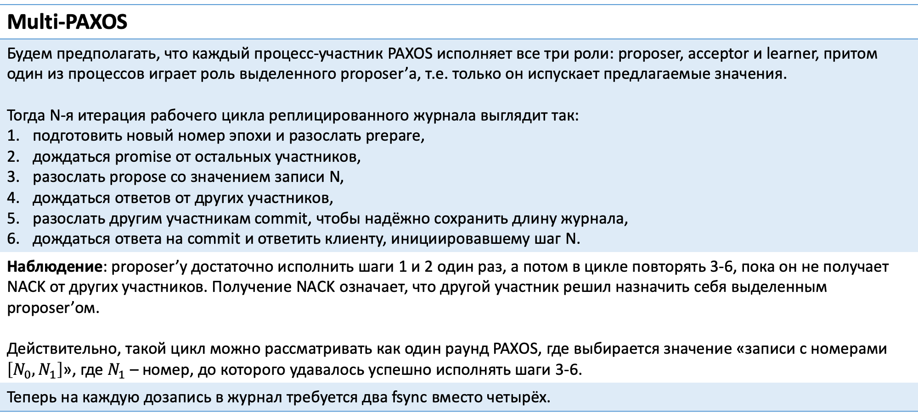
Основы построения файловых систем
Multi-PAXOS
Будем предполагать, что каждый процесс-участник PAXOS исполняет все три роли: proposer, acceptor и learner, притом один из процессов играет роль выделенного proposer’а, т.е. только он испускает предлагаемые значения. Тогда N-я итерация рабочего цикла реплицированного журнала выглядит так: подготовить новый номер эпохи и разослать prepare, дождаться promise от остальных участников, разослать propose со значением записи N, дождаться ответов от других участников, разослать другим участникам commit, чтобы надёжно сохранить длину журнала, дождаться ответа на commit и ответить клиенту, инициировавшему шаг N.
Наблюдение: proposer’у достаточно исполнить шаги 1 и 2 один раз, а потом в цикле повторять 3-6, пока он не получает NACK от других участников. Получение NACK означает, что другой участник решил назначить себя выделенным proposer’ом. Действительно, такой цикл можно рассматривать как один раунд PAXOS, где выбирается значение «записи с номерами $\left[N_{0}, N_{1}\right]$», где $N_{1}$ – номер, до которого удавалось успешно исполнять шаги 3-6.
Теперь на каждую дозапись в журнал требуется два fsync вместо четырёх.
Acronis @ МФТИ

Slide 10
Основы построения файловых систем
Multi-PAXOS
Будем предполагать, что каждый процесс-участник PAXOS исполняет все три роли: proposer, acceptor и learner, притом один из процессов играет роль выделенного proposer’а, т.е. только он испускает предлагаемые значения. Тогда N-я итерация рабочего цикла реплицированного журнала выглядит так: подготовить новый номер эпохи и разослать prepare, дождаться promise от остальных участников, разослать propose со значением записи N, дождаться ответов от других участников, разослать другим участникам commit, чтобы надёжно сохранить длину журнала, дождаться ответа на commit и ответить клиенту, инициировавшему шаг N.
Наблюдение: количество fsync’ов можно дальше уменьшить, если за одну итерацию 3-6 рассылать не одну запись в журнал, а несколько. Это возможно, если имеется несколько клиентов, делающих независимые запросы.
Вопрос: как выбирать длину группы одновременно записываемых шагов (batch)? – Adaptive batching.
Acronis @ МФТИ

Slide 11
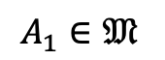
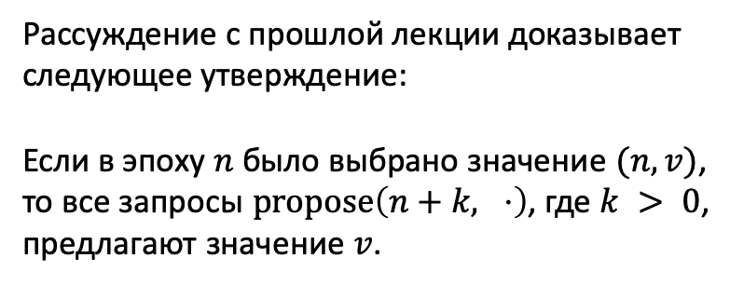
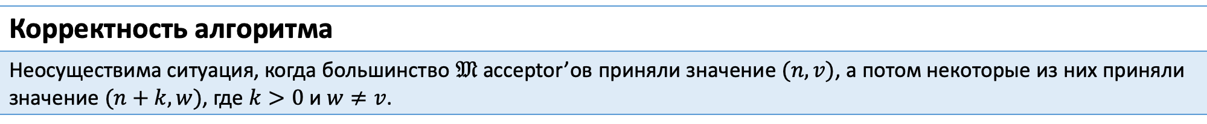
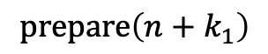
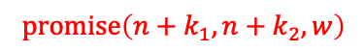
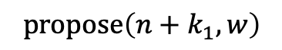
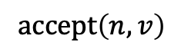
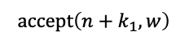
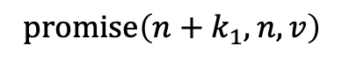
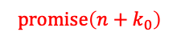
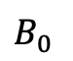
Основы построения файловых систем
Корректность алгоритма
Неосуществима ситуация, когда большинство $𝔐$ acceptor’ов приняли значение $(n, v)$, а потом некоторые из них приняли значение $(n+k, w)$, где $k>0$ и $w≠v$.
$$B_{0}$$
P’
$$A_{1}∈𝔐$$
Рассуждение с прошлой лекции доказывает следующее утверждение:
Если в эпоху $n$ было выбрано значение $(n,v)$, то все запросы $\operatorname{propose}\left(n+k, ⋅\right)$, где $k > 0$, предлагают значение $v$.
$$\operatorname{prepare}\left(n+k_{1}\right)$$
$$\operatorname{accept}\left(n, v\right)$$
$$\operatorname{promise}\left(n+k_{1}, n, v\right)$$
$$\operatorname{promise}\left(n+k_{1}, n+k_{2}, w\right)$$
$$\operatorname{propose}\left(n+k_{1}, w\right)$$
$$\operatorname{accept}\left(n+k_{1}, w\right)$$
$$\operatorname{promise}\left(n+k_{0}\right)$$
Acronis @ МФТИ

Slide 12
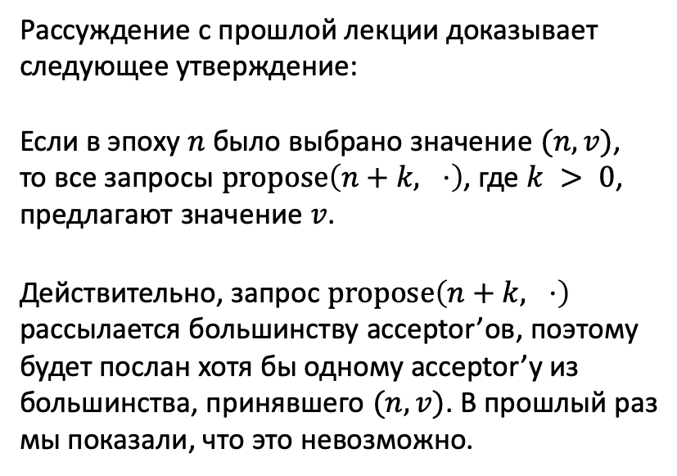

Основы построения файловых систем
Корректность алгоритма
Неосуществима ситуация, когда большинство $𝔐$ acceptor’ов приняли значение $(n, v)$, а потом некоторые из них приняли значение $(n+k, w)$, где $k>0$ и $w≠v$.
$$B_{0}$$
P’
$$A_{1}∈𝔐$$
Рассуждение с прошлой лекции доказывает следующее утверждение:
Если в эпоху $n$ было выбрано значение $(n,v)$, то все запросы $\operatorname{propose}\left(n+k, ⋅\right)$, где $k > 0$, предлагают значение $v$.
Действительно, запрос $\operatorname{propose}\left(n+k, ⋅\right)$ рассылается большинству acceptor’ов, поэтому будет послан хотя бы одному acceptor’у из большинства, принявшего $(n, v)$. В прошлый раз мы показали, что это невозможно.
$$\operatorname{prepare}\left(n+k_{1}\right)$$
$$\operatorname{accept}\left(n, v\right)$$
$$\operatorname{promise}\left(n+k_{1}, n, v\right)$$
$$\operatorname{promise}\left(n+k_{1}, n+k_{2}, w\right)$$
$$\operatorname{propose}\left(n+k_{1}, w\right)$$
$$\operatorname{accept}\left(n+k_{1}, w\right)$$
$$\operatorname{promise}\left(n+k_{0}\right)$$
Acronis @ МФТИ

Slide 13
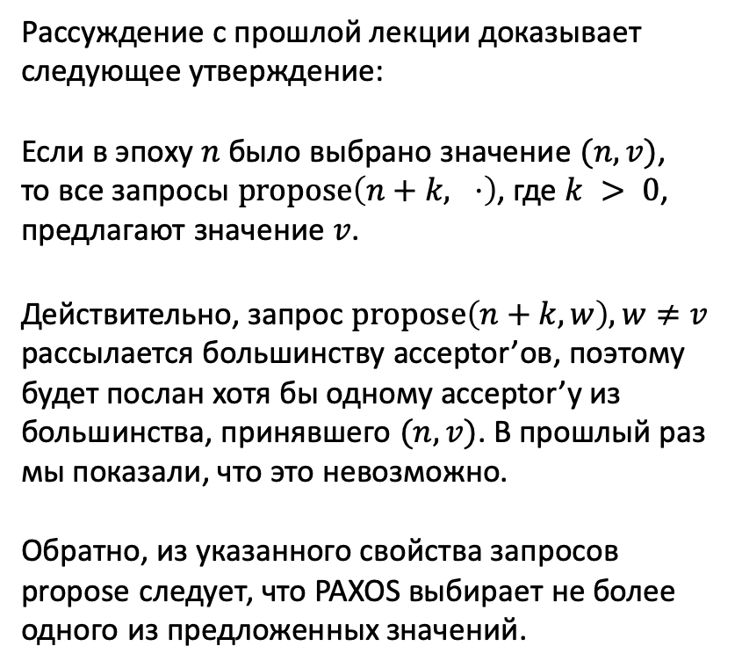
Основы построения файловых систем
Корректность алгоритма
Неосуществима ситуация, когда большинство $𝔐$ acceptor’ов приняли значение $(n, v)$, а потом некоторые из них приняли значение $(n+k, w)$, где $k>0$ и $w≠v$.
$$B_{0}$$
P’
$$A_{1}∈𝔐$$
Рассуждение с прошлой лекции доказывает следующее утверждение:
Если в эпоху $n$ было выбрано значение $(n,v)$, то все запросы $\operatorname{propose}\left(n+k, ⋅\right)$, где $k > 0$, предлагают значение $v$.
Действительно, запрос $\operatorname{propose}\left(n+k, w\right), w≠v$ рассылается большинству acceptor’ов, поэтому будет послан хотя бы одному acceptor’у из большинства, принявшего $(n, v)$. В прошлый раз мы показали, что это невозможно.
Обратно, из указанного свойства запросов propose следует, что PAXOS выбирает не более одного из предложенных значений.
$$\operatorname{prepare}\left(n+k_{1}\right)$$
$$\operatorname{accept}\left(n, v\right)$$
$$\operatorname{promise}\left(n+k_{1}, n, v\right)$$
$$\operatorname{promise}\left(n+k_{1}, n+k_{2}, w\right)$$
$$\operatorname{propose}\left(n+k_{1}, w\right)$$
$$\operatorname{accept}\left(n+k_{1}, w\right)$$
$$\operatorname{promise}\left(n+k_{0}\right)$$
Acronis @ МФТИ

Slide 14
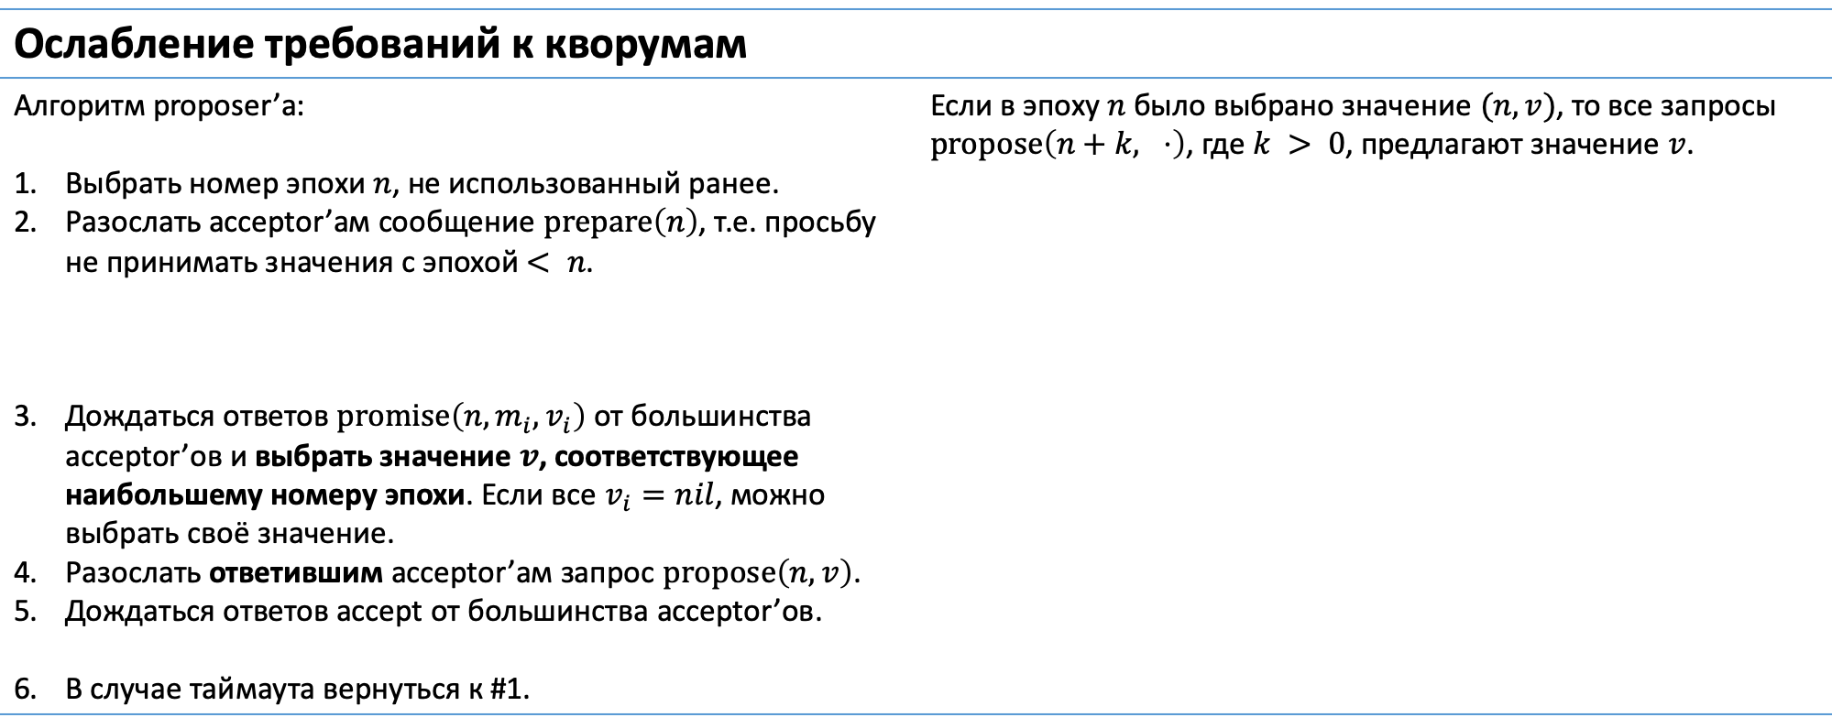
Основы построения файловых систем
Ослабление требований к кворумам
Алгоритм proposer’а: Выбрать номер эпохи $n$, не использованный ранее. Разослать acceptor’ам сообщение $\operatorname{prepare}\left(n\right)$, т.е. просьбу не принимать значения с эпохой $< n$. Дождаться ответов $\operatorname{promise}\left(n, m_{i}, v_{i}\right)$ от большинства acceptor’ов и выбрать значение $v$, соответствующее наибольшему номеру эпохи. Если все $v_{i}=nil$, можно выбрать своё значение. Разослать ответившим acceptor’ам запрос $\operatorname{propose}\left(n, v\right)$. Дождаться ответов accept от большинства acceptor’ов. В случае таймаута вернуться к #1. | Если в эпоху $n$ было выбрано значение $(n,v)$, то все запросы $\operatorname{propose}\left(n+k, ⋅\right)$, где $k > 0$, предлагают значение $v$.
Acronis @ МФТИ

Slide 15
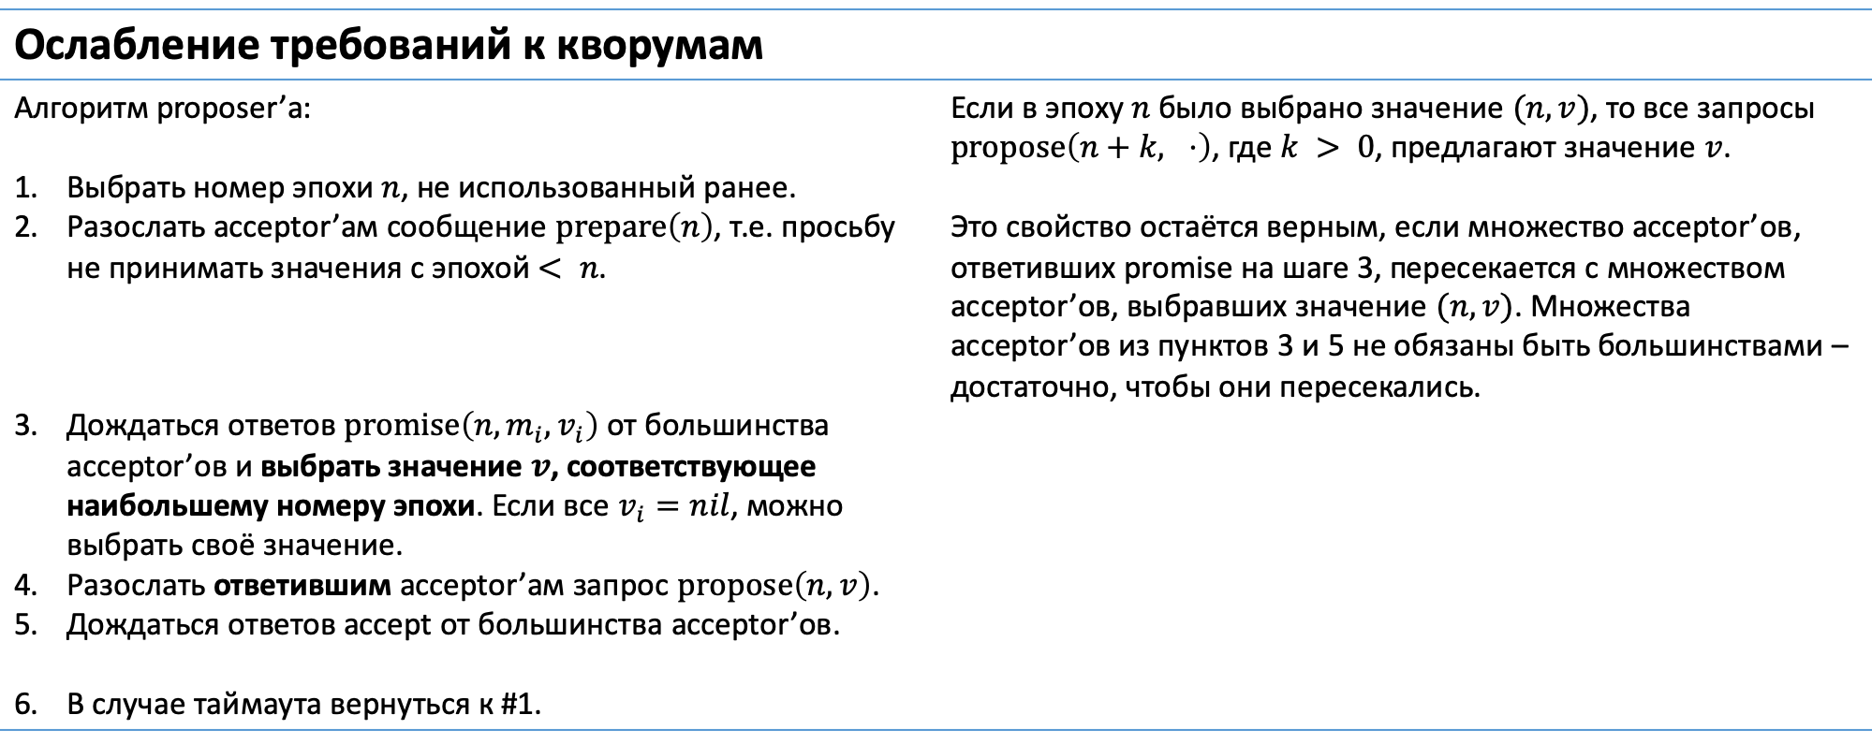
Основы построения файловых систем
Ослабление требований к кворумам
Алгоритм proposer’а: Выбрать номер эпохи $n$, не использованный ранее. Разослать acceptor’ам сообщение $\operatorname{prepare}\left(n\right)$, т.е. просьбу не принимать значения с эпохой $< n$. Дождаться ответов $\operatorname{promise}\left(n, m_{i}, v_{i}\right)$ от большинства acceptor’ов и выбрать значение $v$, соответствующее наибольшему номеру эпохи. Если все $v_{i}=nil$, можно выбрать своё значение. Разослать ответившим acceptor’ам запрос $\operatorname{propose}\left(n, v\right)$. Дождаться ответов accept от большинства acceptor’ов. В случае таймаута вернуться к #1. | Если в эпоху $n$ было выбрано значение $(n,v)$, то все запросы $\operatorname{propose}\left(n+k, ⋅\right)$, где $k > 0$, предлагают значение $v$. Это свойство остаётся верным, если множество acceptor’ов, ответивших promise на шаге 3, пересекается с множеством acceptor’ов, выбравших значение $(n,v)$. Множества acceptor’ов из пунктов 3 и 5 не обязаны быть большинствами – достаточно, чтобы они пересекались.
Acronis @ МФТИ

Slide 16
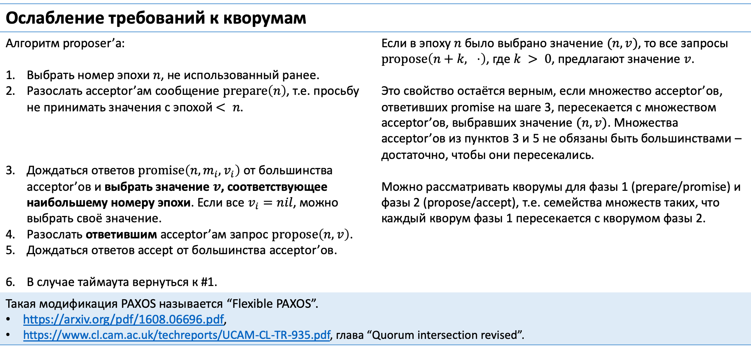
Основы построения файловых систем
Ослабление требований к кворумам
Алгоритм proposer’а: Выбрать номер эпохи $n$, не использованный ранее. Разослать acceptor’ам сообщение $\operatorname{prepare}\left(n\right)$, т.е. просьбу не принимать значения с эпохой $< n$. Дождаться ответов $\operatorname{promise}\left(n, m_{i}, v_{i}\right)$ от большинства acceptor’ов и выбрать значение $v$, соответствующее наибольшему номеру эпохи. Если все $v_{i}=nil$, можно выбрать своё значение. Разослать ответившим acceptor’ам запрос $\operatorname{propose}\left(n, v\right)$. Дождаться ответов accept от большинства acceptor’ов. В случае таймаута вернуться к #1. | Если в эпоху $n$ было выбрано значение $(n,v)$, то все запросы $\operatorname{propose}\left(n+k, ⋅\right)$, где $k > 0$, предлагают значение $v$. Это свойство остаётся верным, если множество acceptor’ов, ответивших promise на шаге 3, пересекается с множеством acceptor’ов, выбравших значение $(n,v)$. Множества acceptor’ов из пунктов 3 и 5 не обязаны быть большинствами – достаточно, чтобы они пересекались. Можно рассматривать кворумы для фазы 1 (prepare/promise) и фазы 2 (propose/accept), т.е. семейства множеств таких, что каждый кворум фазы 1 пересекается с кворумом фазы 2.
Такая модификация PAXOS называется “Flexible PAXOS”. https://arxiv.org/pdf/1608.06696.pdf, https://www.cl.cam.ac.uk/techreports/UCAM-CL-TR-935.pdf, глава “Quorum intersection revised”.
Acronis @ МФТИ

Slide 17
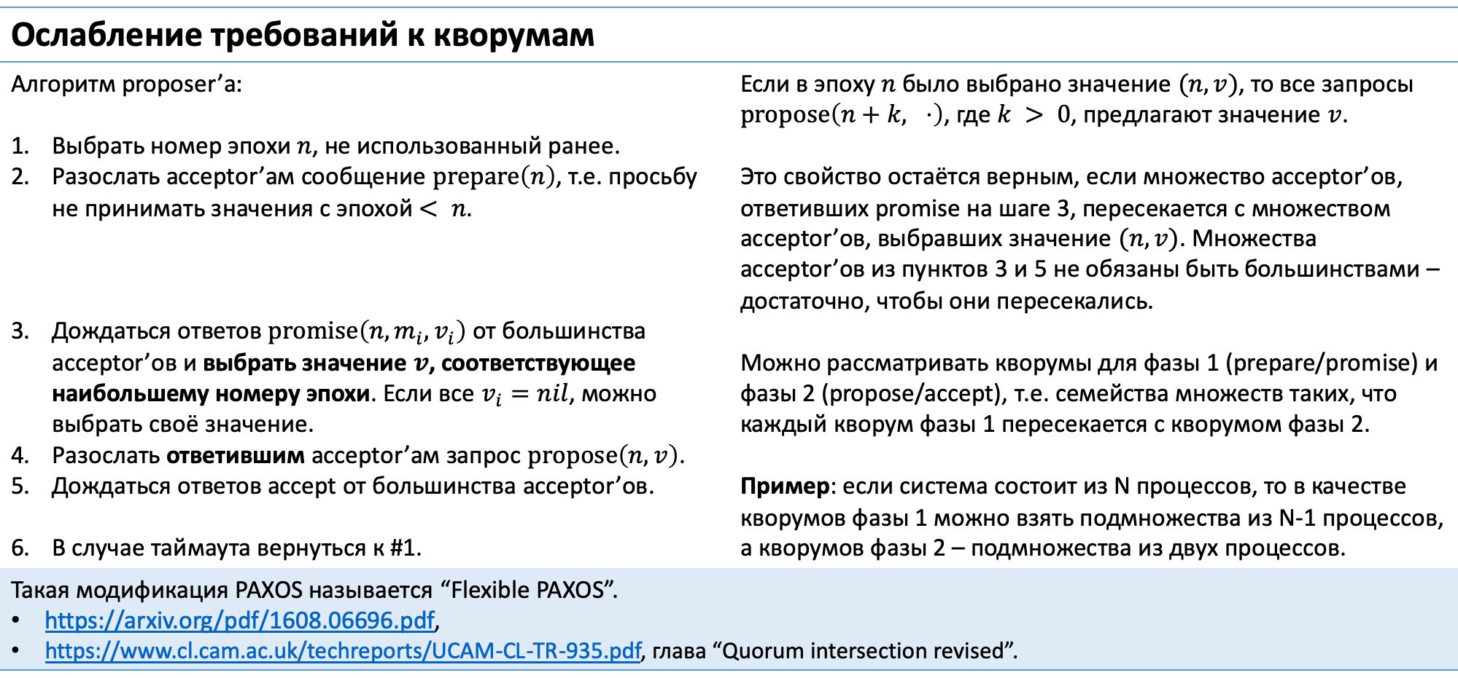
Основы построения файловых систем
Ослабление требований к кворумам
Алгоритм proposer’а: Выбрать номер эпохи $n$, не использованный ранее. Разослать acceptor’ам сообщение $\operatorname{prepare}\left(n\right)$, т.е. просьбу не принимать значения с эпохой $< n$. Дождаться ответов $\operatorname{promise}\left(n, m_{i}, v_{i}\right)$ от большинства acceptor’ов и выбрать значение $v$, соответствующее наибольшему номеру эпохи. Если все $v_{i}=nil$, можно выбрать своё значение. Разослать ответившим acceptor’ам запрос $\operatorname{propose}\left(n, v\right)$. Дождаться ответов accept от большинства acceptor’ов. В случае таймаута вернуться к #1. | Если в эпоху $n$ было выбрано значение $(n,v)$, то все запросы $\operatorname{propose}\left(n+k, ⋅\right)$, где $k > 0$, предлагают значение $v$. Это свойство остаётся верным, если множество acceptor’ов, ответивших promise на шаге 3, пересекается с множеством acceptor’ов, выбравших значение $(n,v)$. Множества acceptor’ов из пунктов 3 и 5 не обязаны быть большинствами – достаточно, чтобы они пересекались. Можно рассматривать кворумы для фазы 1 (prepare/promise) и фазы 2 (propose/accept), т.е. семейства множеств таких, что каждый кворум фазы 1 пересекается с кворумом фазы 2. Пример: если система состоит из N процессов, то в качестве кворумов фазы 1 можно взять подмножества из N-1 процессов, а кворумов фазы 2 – подмножества из двух процессов.
Такая модификация PAXOS называется “Flexible PAXOS”. https://arxiv.org/pdf/1608.06696.pdf, https://www.cl.cam.ac.uk/techreports/UCAM-CL-TR-935.pdf, глава “Quorum intersection revised”.
Acronis @ МФТИ

Slide 18
Основы построения файловых систем
Multi-PAXOS + Flexible PAXOS
Будем предполагать, что каждый процесс-участник PAXOS исполняет все три роли: proposer, acceptor и learner, притом один из процессов играет роль выделенного proposer’а, т.е. только он испускает предлагаемые значения. Тогда N-я итерация рабочего цикла реплицированного журнала выглядит так: подготовить новый номер эпохи и разослать prepare, дождаться promise от остальных участников, разослать propose со значением записи N, дождаться ответов от других участников, разослать другим участникам commit, чтобы надёжно сохранить длину журнала, дождаться ответа на commit и ответить клиенту, инициировавшему шаг N.
Наблюдение: трудоёмкость шагов 3-6 определяется размером кворума второй фазы PAXOS. Его можно сделать меньше, увеличив кворумы для шагов 1-2.
Acronis @ МФТИ

Slide 19
Основы построения файловых систем
Replicated FSM
Проблема: журнал изменений состояния FSM растёт неограниченно, а место на жёстком диске для хранения состояния реплики конечно.
Acronis @ МФТИ

Slide 20
Основы построения файловых систем
Replicated FSM
Проблема: журнал изменений состояния FSM растёт неограниченно, а место на жёстком диске для хранения состояния реплики конечно.
Решение: периодически делать снимки состояния FSM и хранить только снимок состояния и хвост журнала.
Acronis @ МФТИ

Slide 21
Основы построения файловых систем
Replicated FSM
Проблема: журнал изменений состояния FSM растёт неограниченно, а место на жёстком диске для хранения состояния реплики конечно.
Решение: периодически делать снимки состояния FSM и хранить только снимок состояния и хвост журнала.
Трудности: Журнал должен начинаться с момента времени, когда сделан снимок состояния: реализация журнала должна взаимодействовать с приложением, которое ведёт журнал, чтобы согласовывать его со снимками состояния. Создание снимка состояния не должно блокировать модификацию журнала. Отставшие узлы больше не могут догонять (catch-up) кластер простым копированием хвоста журнала. Иногда им надо скачать целиком снимок состояния. Что будет, если узел, с которого скачивают снимок состояния, решит в это время сделать новый снимок?
Acronis @ МФТИ

Slide 22
Основы построения файловых систем
Напоминание: модель сети и ошибок
процессы-участники могут работать с произвольной скоростью, процессы могут умирать и перезапускаться в произвольное время, сообщения могут быть произвольно задержаны, потеряны или дублированы.
Acronis @ МФТИ

Slide 23
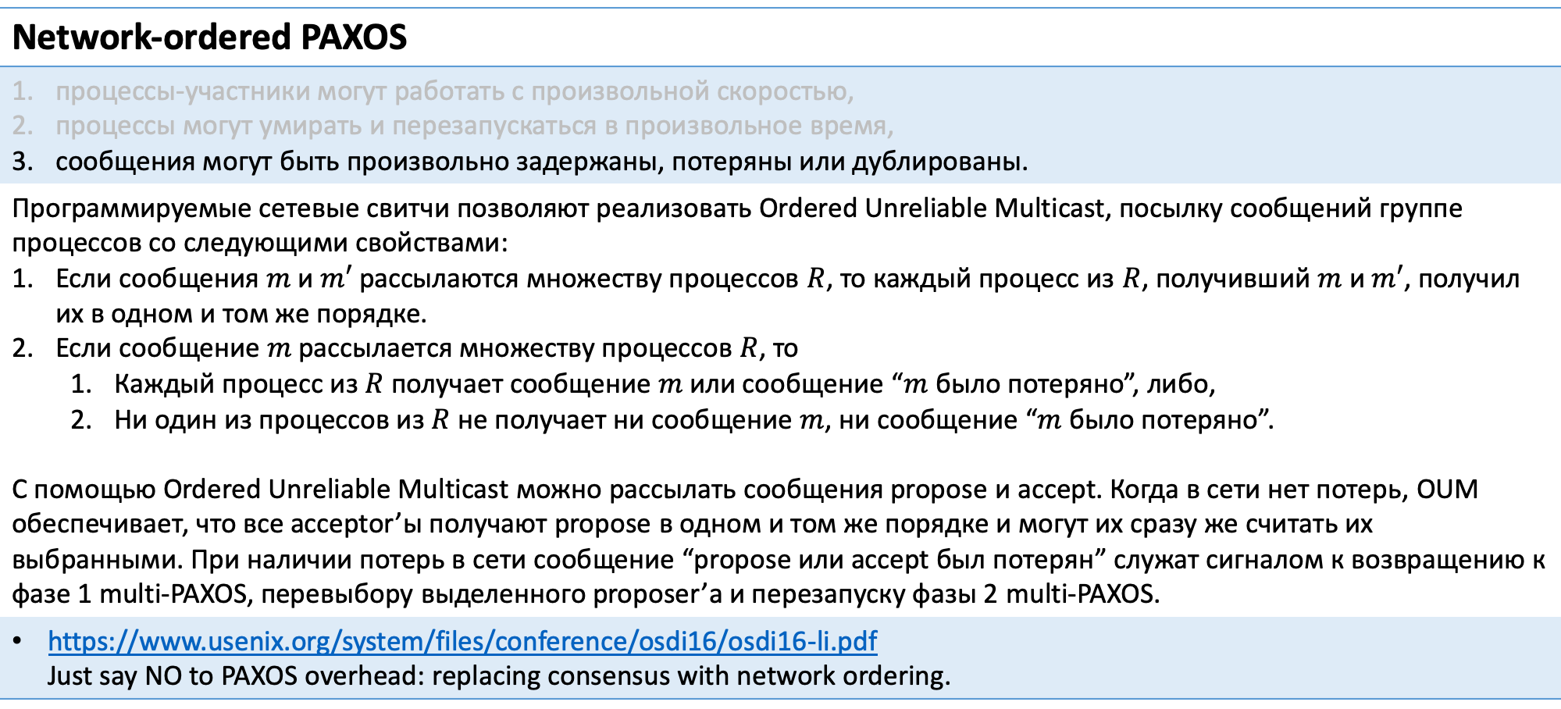
Основы построения файловых систем
Network-ordered PAXOS
процессы-участники могут работать с произвольной скоростью, процессы могут умирать и перезапускаться в произвольное время, сообщения могут быть произвольно задержаны, потеряны или дублированы.
Программируемые сетевые свитчи позволяют реализовать Ordered Unreliable Multicast, посылку сообщений группе процессов со следующими свойствами: Если сообщения $m$ и $m′$ рассылаются множеству процессов $R$, то каждый процесс из $R$, получивший $m$ и $m′$, получил их в одном и том же порядке. Если сообщение $m$ рассылается множеству процессов $R$, то Каждый процесс из $R$ получает сообщение $m$ или сообщение “$m$ было потеряно”, либо, Ни один из процессов из $R$ не получает ни сообщение $m$, ни сообщение “$m$ было потеряно”. С помощью Ordered Unreliable Multicast можно рассылать сообщения propose и accept. Когда в сети нет потерь, OUM обеспечивает, что все acceptor’ы получают propose в одном и том же порядке и могут их сразу же считать их выбранными. При наличии потерь в сети сообщение “propose или accept был потерян” служат сигналом к возвращению к фазе 1 multi-PAXOS, перевыбору выделенного proposer’а и перезапуску фазы 2 multi-PAXOS.
https://www.usenix.org/system/files/conference/osdi16/osdi16-li.pdf Just say NO to PAXOS overhead: replacing consensus with network ordering.
Acronis @ МФТИ

Slide 24
Основы построения файловых систем
Корректность процессов-участников
процессы-участники могут работать с произвольной скоростью, процессы могут умирать и перезапускаться в произвольное время, сообщения могут быть произвольно задержаны, потеряны или дублированы.
В общем случае это предположение неверно. Нездоровые участники кластера могут отвечать мусором на запросы: диск или память процесса-участника могут измениться и содержать мусор, в реализации процесса-участника могут быть ошибки.
Проверки согласованности состояния, BUG_ON, Рандомизированное тестирование и fault injection.
Acronis @ МФТИ

Slide 25
Основы построения файловых систем
Корректность процессов-участников
процессы-участники могут работать с произвольной скоростью, процессы могут умирать и перезапускаться в произвольное время, сообщения могут быть произвольно задержаны, потеряны или дублированы.
В общем случае это предположение неверно. Нездоровые участники кластера могут отвечать мусором на запросы: диск или память процесса-участника могут измениться и содержать мусор, в реализации процесса-участника могут быть ошибки.
Проверки согласованности состояния, BUG_ON, Рандомизированное тестирование и fault injection.
См. также: Distributed systems safety research. https://jepsen.io Chaos engineering. https://github.com/netflix/chaosmonkey.
Acronis @ МФТИ

Slide 26
Основы построения файловых систем
Ещё один пример сложного пространства состояний
pthread_mutex_t mtx; pthread_cond_t cv; ... std::deque<int> queue; constexpr sizeLimit = ...; ... void put(int x) { pthread_mutex_lock(&mtx); while (queue.size() >= sizeLimit) pthread_cond_wait(&cv, &mtx); queue.push_back(x); pthread_cond_signal(&cv); pthread_mutex_unlock(&mtx); } | int get() { int x; pthread_mutex_lock(&mtx); while (queue.empty()) pthread_cond_wait(&cv, &mtx); x = queue.pop_front(); pthread_cond_signal(&cv); pthread_mutex_unlock(&mtx); return x; } | Задача простая: реализовать очередь ограниченной длины, поддерживающую много одновременных читателей и писателей. В реализации есть проблема, которая проявляется только когда число клиентов очереди велико по сравнению с максимальной длиной, проявляется редко даже при выполнении №1.
Acronis @ МФТИ

Slide 27
Основы построения файловых систем
Ещё один пример сложного пространства состояний
pthread_mutex_t mtx; pthread_cond_t cv; ... std::deque<int> queue; constexpr sizeLimit = ...; ... void put(int x) { pthread_mutex_lock(&mtx); while (queue.size() >= sizeLimit) pthread_cond_wait(&cv, &mtx); queue.push_back(x); pthread_cond_signal(&cv); pthread_mutex_unlock(&mtx); } | int get() { int x; pthread_mutex_lock(&mtx); while (queue.empty()) pthread_cond_wait(&cv, &mtx); x = queue.pop_front(); pthread_cond_signal(&cv); pthread_mutex_unlock(&mtx); return x; } | Задача простая: реализовать очередь ограниченной длины, поддерживающую много одновременных читателей и писателей. В реализации есть проблема, которая проявляется только когда число клиентов очереди велико по сравнению с максимальной длиной, проявляется редко даже при выполнении №1.
Acronis @ МФТИ

Slide 28
Основы построения файловых систем
Ещё один пример сложного пространства состояний
pthread_mutex_t mtx; pthread_cond_t cv; ... std::deque<int> queue; constexpr sizeLimit = ...; ... void put(int x) { pthread_mutex_lock(&mtx); while (queue.size() >= sizeLimit) pthread_cond_wait(&cv, &mtx); queue.push_back(x); pthread_cond_signal(&cv); pthread_mutex_unlock(&mtx); } | int get() { int x; pthread_mutex_lock(&mtx); while (queue.empty()) pthread_cond_wait(&cv, &mtx); x = queue.pop_front(); pthread_cond_signal(&cv); pthread_mutex_unlock(&mtx); return x; } | Задача простая: реализовать очередь ограниченной длины, поддерживающую много одновременных читателей и писателей. В реализации есть проблема, которая проявляется только когда число клиентов очереди велико по сравнению с максимальной длиной, проявляется редко даже при выполнении №1. Читатель, вместо того, чтобы разбудить спящего писателя, может разбудить другого читателя, и наоборот.
Acronis @ МФТИ

Slide 29
Основы построения файловых систем
Модель ограниченной очереди
Напишем спецификацию для данной программы на TLA+: Specifying systems, https://lamport.azurewebsites.net/tla/book-02-08-08.pdf. TLA+ интегрируется с доказателями теорем. Его можно использовать для доказательства свойств алгоритмов. Нам будет более интересен TLA+ Model Checker, который производит поиск по пространству состояний системы и может находить кратчайшую последовательность действий, приводящую к нарушению заданных инвариантов.
Acronis @ МФТИ

Slide 30
Основы построения файловых систем
Модель ограниченной очереди
TLA+ code | LaTeX-formatted
CONSTANT BufferCapacity CONSTANTS Readers, Writers
Для начала определим константы, задающие нашу систему: максимальную длину очереди, множества потоков-читателей и потоков-писателей.
Acronis @ МФТИ

Slide 31
Основы построения файловых систем
Модель ограниченной очереди
TLA+ code | LaTeX-formatted
ASSUME Readers /= {} ASSUME Writers /= {} ASSUME (BufferCapacity \in Nat) /\ (BufferCapacity > 0)
{} – пустое множество, /= – не равно, /\ и \/ – логические «и» и «или», соответственно.
Acronis @ МФТИ

Slide 32
Основы построения файловых систем
Модель ограниченной очереди
TLA+ code | LaTeX-formatted
VARIABLES bufferLen, threadStates
Список переменных, определяющих состояние модели. Пока что они могут быть произвольными множествами.
Acronis @ МФТИ

Slide 33
Основы построения файловых систем
Модель ограниченной очереди
TLA+ code | LaTeX-formatted
Threads == Readers \cup Writers (* "R" is for Running, "M" is "owns Mutex and running", "S" is sleeping *) ThreadState == {"R", "M", "S"} threadStates_TypeInvariant == threadStates \in [Threads -> ThreadState]
Здесь мы требуем, чтобы переменная threadStates на каждом шаге была отображением, которое сопоставляет потоку одно из возможных его состояний. == – «по определению», {A, B, …} – множество из элементов A, B, … [X -> Y] – множество отображений из X в Y.
Acronis @ МФТИ

Slide 34
Основы построения файловых систем
Модель ограниченной очереди
TLA+ code | LaTeX-formatted
Init == /\ bufferLen = 0 /\ threadStates_TypeInvariant /\ \A t \in Threads: threadStates[t] = "R"
Условие на начальное состояние системы. Мы потребуем его выполнения позже.
Acronis @ МФТИ

Slide 35
Основы построения файловых систем
Модель ограниченной очереди
TLA+ code | LaTeX-formatted
(* t acquires the mutex *) AcquireLock(t) == /\ threadStates[t] = "R" /\ \forall ta \in Threads: threadStates[ta] /= "M" /\ threadStates' = [threadStates EXCEPT ![t] = "M"] /\ UNCHANGED bufferLen
Выражение AcquireLock(t) истинно, если на текущем шаге поток t становится владельцем мьютекса. F[t] – значение отображения F в точке t, x и x’ – значения переменной x на текущем и следующем шагах, соответственно, UNCHANGED <<x, y, …>> раскрывается в x’ = x /\ y’ = y /\ …
Acronis @ МФТИ

Slide 36
Основы построения файловых систем
Модель ограниченной очереди
TLA+ code | LaTeX-formatted
ReadBlock(t) == /\ t \in Readers /\ threadStates[t] = "M" /\ bufferLen = 0 /\ threadStates' = [threadStates EXCEPT ![t] = "S"] /\ UNCHANGED bufferLen
Выражение ReadBlock(t) истинно, если на текущем шаге поток t попробовал прочесть из очереди, обнаружил, что она пуста, и отправился спать.
Acronis @ МФТИ

Slide 37
Основы построения файловых систем
Модель ограниченной очереди
TLA+ code | LaTeX-formatted
ReadOk(t) == /\ t \in Readers /\ threadStates[t] = "M" /\ bufferLen > 0 /\ bufferLen' = bufferLen - 1 /\ UnlockAndWakeOne(t)
Выражение ReadOk(t) истинно, если поток t на текущем шаге сумел прочесть значение из очереди и разбудил какой-то другой поток. Выражение UnlockAndWakeOne(t) определим ниже.
Acronis @ МФТИ

Slide 38
Основы построения файловых систем
Модель ограниченной очереди
TLA+ code | LaTeX-formatted
UnlockAndWakeOne(self) == LET sleepingThreads == {t \in Threads: threadStates[t] = "S"} IN IF sleepingThreads = {} THEN threadStates' = [threadStates EXCEPT ![self] = "R"] ELSE \E t \in sleepingThreads: threadStates' = [threadStates EXCEPT ![self] = "R", ![t] = "R"]
Acronis @ МФТИ

Slide 39
Основы построения файловых систем
Модель ограниченной очереди
TLA+ code | LaTeX-formatted
Next == \E t \in Threads: \/ AcquireLock(t) \/ WriteOk(t) \/ WriteBlock(t) \/ ReadOk(t) \/ ReadBlock(t)
Выражение, истинное, если система сделала один шаг. Шагом может быть одно из действий: поток взял мьютекс, поток попробовал записать или записал значение в очередь, поток попробовал прочесть или прочёл значение из очереди.
Acronis @ МФТИ

Slide 40
Основы построения файловых систем
Модель ограниченной очереди
TLA+ code | LaTeX-formatted
Spec == Init /\ [][Next]_<<bufferLen, threadStates>>
Определение нашей модели: выполняется условие Init (на начальное состояние системы) и на каждом шаге выполняется условие Next. Выражение []E истинно тогда и только тогда, когда E истинно на каждом шаге.
Acronis @ МФТИ

Slide 41
Основы построения файловых систем
Модель ограниченной очереди
TLA+ code | LaTeX-formatted
AtMostOneMutexOwner == LET owners == {t \in Threads: threadStates[t] = "M"} IN Cardinality(owners) <= 1 Liveness == LET runnable == {t \in Threads: threadStates[t] \in {"R", "M"}} IN runnable /= {}
Добавим два выражения, которые истинны тогда и только тогда, когда мьютексом владеет не более одного потока, имеется хотя бы один поток, способный исполняться дальше.
Acronis @ МФТИ

Slide 42
Основы построения файловых систем
Модель ограниченной очереди
Теперь обойдём состояния нашей модели с помощью TLA+ Model Checker:
Acronis @ МФТИ

Slide 43
Основы построения файловых систем
Модель ограниченной очереди
Теперь обойдём состояния нашей модели с помощью TLA+ Model Checker:
Acronis @ МФТИ

Slide 44
Основы построения файловых систем
Домашнее задание
Найдите с помощью TLC решение задачи о волке, козе и капусте.
Acronis @ МФТИ

Slide 45
Основы построения файловых систем
Список литературы
Specifying systems, https://lamport.azurewebsites.net/tla/book-02-08-08.pdf. TLA+ Toolbox https://lamport.azurewebsites.net/tla/toolbox.html.
Acronis @ МФТИ

